Slide 1

第三章
传输层

Slide 2
知识点
考点总结
1.UDP报文结构
2.UDP 检验和计算
3.可靠性传输协议
4.流水线差错恢复：回退n步(GBN)，选择重传(SR)
5.TCP报文结构
6.往返时间计算
7.流量控制
8.三次握手
9.拥塞控制：慢启动，拥塞避免，快速恢复
10.流量控制和拥塞控制区别

Slide 3
知识点
题型：
1.在停止-等待协议中如果不使用编号是否可行，并说明？
2.基于滑动窗口的流水线可靠数据传输协议GBN与SR的原理及特点？
3.描述TCP协议可靠数据传输过程?
4.TCP发现拥塞的途径是什么?
5.简述TCP建立连接和释放的过程？
6.流量控制和拥塞控制有什么区别？
7.试述TCP是如何进行拥塞控制和流量控制的？

Slide 4
01
传输层服务
05
面向连接传输: TCP
02
多路复用和多路分解
06
拥塞控制原理
03
无连接传输: UDP
07
TCP 拥塞控制
04
可靠数据传输原理

Slide 5
01
传输层服务

Slide 6
02
多路复用和多路分解

Slide 7
03
无连接传输: UDP
01
UDP报文结构
02
UDP校验和

Slide 8
无连接传输: UDP
UDP：无连接运输
为什么有 UDP?
定义：无修饰” “不加渲染的” 因特网传输层协议，“尽最大努力”服务,
UDP 数据段可能：
(1)丢失
(2)会传递失序的报文到应用程序
优点：
(1)关于何时、发送什么数据的应用 层控制更为精细
(2)无须建立连接 (减少延迟)
(3)无连接状态
(4)分组首部开销小
(5)没有拥塞控制: UDP 能够用尽可能快的速度传递

Slide 9
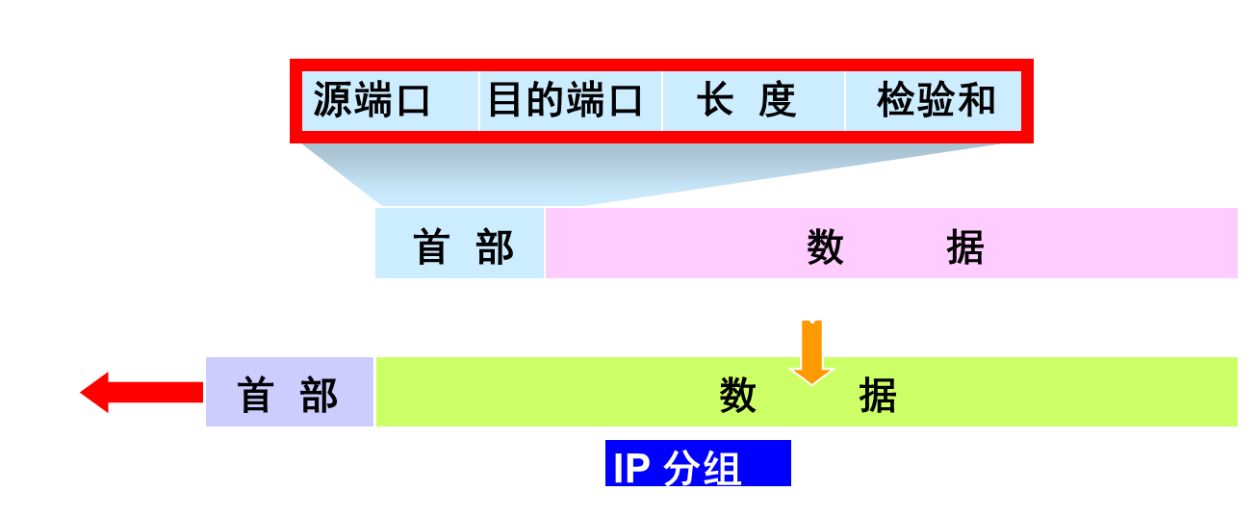
无连接传输: UDP
用户数据报 UDP 有两个字段：数据字段和首部字段。首部字段有 8 个字节，由 4 个字段组成，每个字段都是两个字节。长度是首部和数据的总长度
2
2
2
2
字节
UDP 用户数据报
发送在前

Slide 10
无连接传输: UDP
Internet 校验和例子
1 1 1 0 0 1 1 0 0 1 1 0 0 1 1 0
1 1 0 1 0 1 0 1 0 1 0 1 0 1 0 1
求和
求和时产生的进位必须回卷加到结果上
1
1 0 1 1 1 0 1 1 1 0 1 1 1 0 1 1
累加和
1 0 1 1 1 0 1 1 1 0 1 1 1 1 0 0
最后的累加和必须按位变反才是校验和
变反
校验和
0 1 0 0 0 1 0 0 0 1 0 0 0 0 1 1

Slide 11
04
可靠数据传输原理
01
可靠数据传输协议
02
回退N步（GBN）
03
选择重传(SR)

Slide 12
可靠数据传输协议
01
Rdt1.0: 完全可靠信道上的可靠数据传输
02
Rdt2.0: 具有bit错误的信道
03
Rdt2.1: 处理混乱的 ACK/NAKs
04
Rdt2.2: 一个不要NAK的协议
05
rdt3.0: 具有出错和丢失的信道

Slide 13
可靠数据传输原理
流水线: 增加利用率
流水线差错恢复：
（1）回退n步（滑动窗口协议）：
如果一个分组的ACK超时，重传该分组和之后的所有分组，采用累积确认
（2）选择重传：
接收方缓存乱序分组，不使用累积确认，窗口大小要≤序号空间的一半，否则无法判断是一次重传还是新的分组。

Slide 14
05
面向连接传输: TCP
01
TCP报文格式
02
TCP 往返时延的估计
03
流量控制
04
连接管理

Slide 15
面向连接传输: TCP
TCP——面向连接传输
特点：
面向连接
提供可靠交付服务
面向字节流
提供全双工通信
点到点

Slide 16
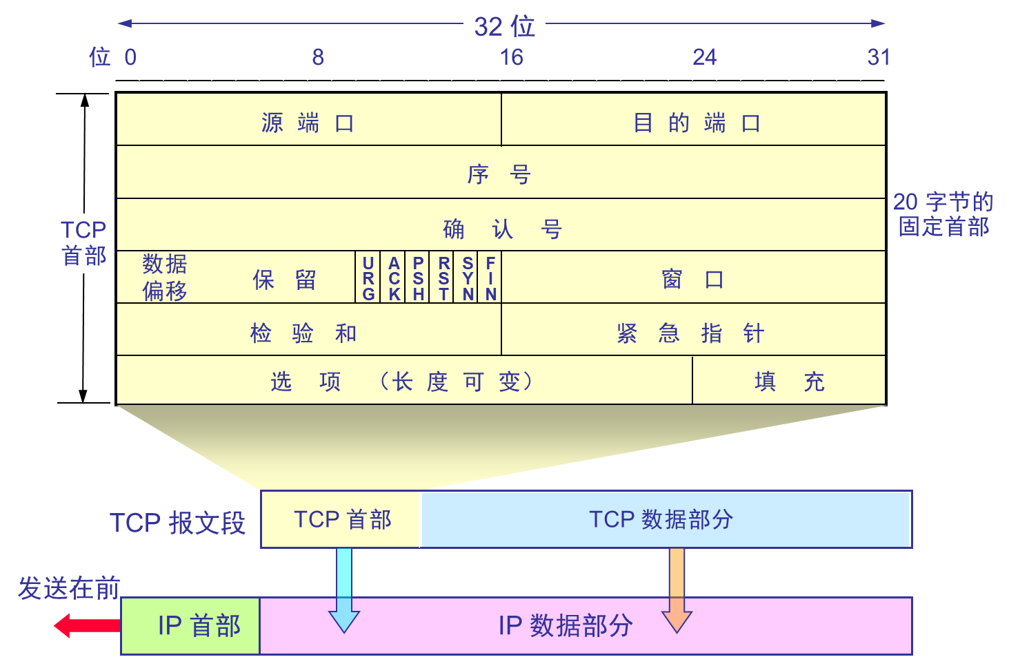
面向连接传输: TCP
TCP 报文段结构
Notes:
教材P154的图中，还有CWR, ECE标志位。这两个是用来和IP首部配合，传递网络拥塞信息的。
CWR(Congestion Window Reduced)：CWR标志与后面的ECE标志用于IP首部的ECN字段。ECE标志为1时，则通知对方将拥塞窗口变小。
ECE(ECN-Echo):ECE标志表示ECN-Echo。置为1会通知通信对方，从对方到这边的网络有拥塞。在收到数据包的IP首部中ECN为1时将TCP首部中的ECE设置为1。

Slide 17
源端口号和目的端口号：用于多路复用/分解
序号和确认号：被TCP发送方和接收方用来实现可靠数据传输服务
接收窗口：用于流量控制。指示接收方愿意接受的字节数量。
首部长度：由于TCP选项字段，TCP首部的长度是可变的。（通常，选项字段为空，所以TCP首部的典型长度就是20字节）
选项：用于发送方和接收方协商最大报文段长度(MSS)时，或在高速网络环境下用 作窗口调节因子时使用
6比特的标志字段：ACK(成功接受报文段的确认)、RST-SYN-FIN(用于TCP连接的 建立和拆除)、PSH(接收方应立即把数据交给上层)、URG(略)

Slide 18
面向连接传输: TCP
TCP 往返时延的估计和超时
估计往返时间：
计算指数加权移动平均：
EstimatedRTT = (1- α)*EstimatedRTT + α*SampleRTT
典型的: α = 0.125
计算RTT偏差：
DevRTT = (1-β)*DevRTT +β*| SampleRTT-EstimatedRTT |
(典型地, β = 0.25)
设置超时时间间隔:
TimeoutInterval = EstimatedRTT + 4*DevRTT

Slide 19
流量控制
——通过接收窗口实现
接收窗口用于给发送方一个指示——该接收方还有多少可用的缓存空间。因为TCP是全双工通信，在连接两端的发送方都各自维护一个接收窗口。
拥塞控制 和 流量控制 的区别：
拥塞控制：拥塞控制是作用于网络的，它是防止过多的数据注入到网络中，避免出现网络负载过大的情况；
流量控制：流量控制是作用于接收者的，它是控制发送者的发送速度从而使接收者来得及接收。

Slide 20
连接管理
01
建立连接：三次握手
02
关闭连接：四次挥手

Slide 21
面向连接传输: TCP
TCP 连接管理
建立连接——三次握手
：
Step 1: 客户发送TCP SYN报文段到服务器
-指定初始的序号
-没有数据
Step 2: 服务器接收SYN, 回复 SYN/ACK 报文段
-服务器分配缓冲区
-指定服务器的初始序号
Step 3: 客户接收 SYN/ACK, 回复 ACK 报文段, 可能包含数据

Slide 22

面向连接传输: TCP
TCP 连接管理
客户端状态
服务器端状态
LISTEN
LISTEN
choose init seq num, x
send TCP SYN msg
SYNSENT
SYNbit=1, Seq=x
choose init seq num, y
send TCP SYNACK
msg, acking SYN
SYN RCVD
SYNbit=1, Seq=y
ACKbit=1; ACKnum=x+1
received SYNACK(x)
indicates server is live;
send ACK for SYNACK;
this segment may contain
client-to-server data
ESTAB
ACKbit=1, ACKnum=y+1
received ACK(y)
indicates client is live
ESTAB
建立连接三次握手示意图

Slide 23
面向连接传输: TCP
TCP 连接管理
关闭连接——四次挥手
Step 1: 客户发送 TCP FIN 控制报文段到服务器
Step 2: 服务器接收 FIN, 回复 ACK. 半关闭连接, 并发送FIN到客户
Step 3: 客户接收 FIN, 回复 ACK.
Step 3: 客户接收FIN,回复ACK
进入“timed wait”状态
等待结束时释放连接资源
Step 4: 服务器接收ACK,连接关闭
Notes:
更详细的参见： https://www.cnblogs.com/winner-0715/p/5032702.html

Slide 24
面向连接传输: TCP
TCP 连接管理
客户端状态
服务器端状态
ESTAB
ESTAB
clientSocket.close()
FIN_WAIT_1
can no longer
send but can
receive data
FINbit=1, seq=x
CLOSE_WAIT
ACKbit=1; ACKnum=x+1
can still
send data
FIN_WAIT_2
wait for server
close
LAST_ACK
FINbit=1
TIMED_WAIT
can no longer
send data
ACKbit=1; ACKnum=y+1
timed wait
for 2*max
segment lifetime
CLOSED
关闭连接四次握手示意图
CLOSED
Notes:
更详细的参见： https://www.cnblogs.com/winner-0715/p/5032702.html

Slide 25
07
TCP 拥塞控制
01
慢启动
02
拥塞避免
03
快速恢复

Slide 26
快速重传
收到3个冗余ACK，则重传该ACK的下一个报文段。
因为2次冗余ACK可能是IP路由等原因产生的分组乱序，3次冗余ACK的话丢包的可能性较大。

Slide 27
TCP 拥塞控制
慢启动
（1）一开始cwnd（拥塞窗口）只设为一个MSS的较小值（这就是『慢』，不过瞬间指数级加速）
（2）收到一个确认，cwnd增加一个MSS ——> 每过一个RTT，cwnd翻番，发送速率翻倍（1，2，4…每次发的也多一个）
（3）丢包（拥塞）结束慢启动
1.将ssthresh（慢启动阈值）设置为cwnd/2，cwnd置为1重新开始慢启动
2.当cwnd=ssthresh时，结束慢启动，TCP转移到拥塞避免模式
3.收到3个冗余ACK，将ssthresh（慢启动阈值）设置为cwnd/2， cwnd=cwnd/2+3MSS执行快速重传，进入快速恢复模式

Slide 28
TCP 拥塞控制
拥塞避免
（1）进入拥塞避免状态，cwnd值是上次遇到拥塞时的一半
（2）每个RTT只将cwnd值增加一个MSS/cwnd字节
（3）丢包，结束拥塞避免
1.超时：ssthresh更新为cwnd的一半，cwnd置为1个MSS，返回慢启动状态
2.冗余ACK：ssthresh更新为cwnd的一半，cwnd值减半，进入快速恢复状态

Slide 29
TCP 拥塞控制
快速恢复
（1）快速恢复中，每个冗余ACK，cwnd 增加一个MSS
（2）当收到丢失报文段的ACK时，cwnd=ssthresh，并进入拥塞避免。
如果在这个阶段超时，同样进入慢启动。

Slide 30
主机A向主机B连续发送了两个TCP 报文段，其序号分别为70 和100。简要分析并回答如下问题： （1） 第一个报文段携带了多少个字节的数据？ （2） 主机B 收到第一个报文段后发回的确认中的确认号应当是多少？ （3） 如果主机B收到第二个报文段后发回的确认中的确认号是180，试问A发送的第二个报文段中的数据有多少字节？ （4） 如果A 发送的第一个报文段丢失了，但第二个报文段到达了B。B 在第二个报文段到达后向A 发送确认。试问这个确认号应为多少？ （5） 假定由A发送的两个报文段按序到达B。第一个报文段的确认丢失，而第二个确认在第一个超时间隔之后达到。则下一个发送报文段的序号应当是多少？
答案： （1）第二个报文段的开始序号是100，说明第一个报文段的序号是70到99，故第一个报文段携带了30个字节的信息。（1分） （2）由于主机已经收到了第一个报文段，即最后一个字节的序号应该是99，故下一次应当期望收到第100号序号，故确认中的确认号是100。（1分） （3）由于主机B收到第二个报文段后发回的确认中的确认号是180，说明了已经收到了第179号字节，也就说明了第二个报文段的序号是从100到179，故第二个报文段有80个字节。（2分） （4）确认是接收方期望收到的字节，只要有一个没收到，都不能发送更高字节的确认，所以主机B应该发送第一个报文段的开始序号，即70。（2分） （5）第一个报文段的确认丢失，而第二个确认在第一个超时间隔之后达到。说明在超时时，还没有收到第一个报文段，则需要重发第一个报文段，序号为70。（2分）

Slide 31
设TCP拥塞窗口的慢启动初始阈值T=10（单位为MSS），当拥塞窗口（CW）达到12时收到3个冗余的ACK，随后在拥塞窗口达到10时又发生超时。请回答以下问题（共8分）： （1） 试分别求出第1轮到第18轮传输的各拥塞窗口大小； （2） 简述其计算原理与过程。
答案： （1）拥塞窗口变换如下：
1 | 2 | 3 | 4 | 5 | 6 | 7 | 8 | 9 | 10 | 11 | 12 | 13 | 14 | 15 | 16 | 17 | 18
1 | 2 | 4 | 8 | 10 | 11 | 12 | 6 | 7 | 8 | 9 | 10 | 1 | 2 | 4 | 5 | 6 | 7
（2）计算过程如下： (1)ＴＣＰ连接初始化，CW=１，执行慢启动算法，CW按指数规律增长，拥塞窗口为1、2、3、4、8，直到CW＝T，开始执行拥塞避免算法，CW开始按线性规律增长，直到收到三个冗余ACK。此拥塞窗口依次为10、11、12。（1分） (2)收到三个冗余的ACK，则网络发生轻微拥塞，拥塞窗口减半CW=6，并把阈值T更新为拥塞窗口值T=6，执行拥塞避免算法，直到发生超时。由此拥塞窗口为6、7、8、9、10。（1分） (3)发生超时，则网络发生严重拥塞，系统需要进入慢启动阶段。此时，阈值减为拥塞窗口的一半T=5，拥塞窗口减为1MSS。此拥塞窗口依次为1、2、4。（1分） (4)随后，直到达到阈值后进入拥塞避免阶段。窗口大小依次是5、6、7。（1分）

Slide 32
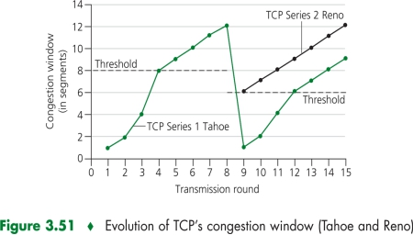
考虑下图1中TCP窗口长度作为时间的函数. 假设我们的TCP是按照TCP Reno来工作的,请回答下列问题. a)指出当运行TCP慢启动时的时间间隔.1-4 b)指出当运行TCP避免拥塞时的时间间隔.4-8 c)正常运行在第17个传输周期时，拥塞窗口的值是多少？14 若此后收到三个冗余ACK检测到有分组丢失，那么接下来拥塞窗口的大小和threshold的值又应为多少? 7

